Slide 1
Aleksandrija - središte helenističke znanosti
Nastavna tema: Aleksandrija – središte helenističke znanosti

Slide 2
Aleksandrov grad u Egiptu
Helenističko razdoblje
Gradovi smješteni na čvorištima putova
Aleksandrija, grad osnovao Aleksandar Veliki na ušću Nila
Važno središte helenističke kulture i znanosti

Slide 3
Aleksandrov grad u Egiptu
Trgovačka luka svijeta
Trgovina luksuznom robom
Moderni i detaljno planirani grad
Pravilne gradske ulice, sjekle se pod pravim kutom
Nastanak gradskih četvrti

Slide 4
Aleksandrov grad u Egiptu
Građevine:
Hramovi, posvećeni različitim božanstvima
Kazališta
Onodobne tržnice

Slide 5
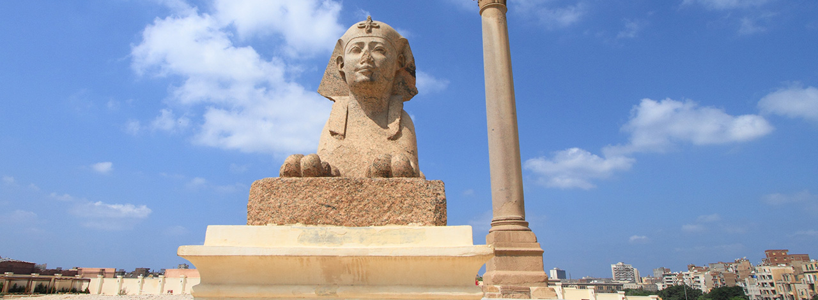
Aleksandrov grad u Egiptu
Notes:
Ostatci iz doba helenizma u današnjoj Aleksandriji.

Slide 6
Aleksandrov grad u Egiptu
Porast i razvoj grada za Ptolomeja I. Sotera i Ptolomeja II.
270. godine pr. Krista grad podijeljen na tri upravna područja
Rakotis, egipatska četvrt
Bruhij, kraljevska grčko-makedonska četvrt
Židovska četvrt

Slide 7
Aleksandrov grad u Egiptu
Muzej, sveučilište s najglasovitijim znanstvenicima tog vremena
U sklopu muzeja djelovale su: zvjezdarnica, botanički vrt i biblioteka
Ptolomej I. Soter dao izgraditi Muzej

Slide 8
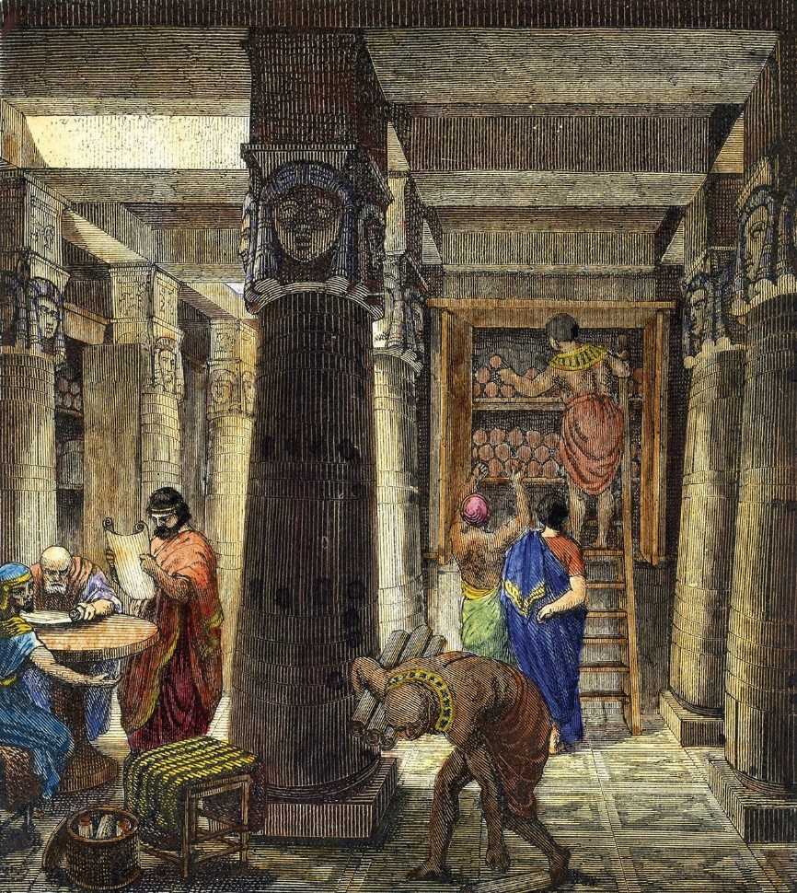
Aleksandrijska biblioteka
Ukrašena kolonadama od skupocjenog egipatskog mramora
Notes:
Ilustracija Aleksandrijske biblioteke

Slide 9
Aleksandrijska biblioteka
Imala više od pola milijuna svitaka
Rukopisi kupovani iz svih krajeva svijeta
Pisarnice i prepisivanje djela starih pisaca
Čuvanje starih djela od propadanja

Slide 10
Aleksandrijska biblioteka
Pročitajte tekst i odgovorite na pitanja.
„(…) Teško je procijeniti točan broj knjiga koje su se čuvale u aleksandrijskoj knjižnici. Ivan Tzetzes, britanski redovnik iz trinaestog stoljeća, izveo je svoj zaključak temeljem mnogo ranijih izvora i procijenio da je vanjska knjižnica sadržavala 42 800 svitaka, dok je kraljevska knjižnica (u Museionu) čuvala 490 000 svitaka. Od tih je svitaka 400 000 bilo miješanih svitaka i 90 000 čistih. Miješani je svitak sadržavao nekoliko djela, dok je na čistom bilo samo jedno djelo. (…) 490 000 svitaka činilo je nešto više od 70 000 djela…”
1. Obrazložite važnost kontinuiranog prikupljanja mnogobrojnih svitaka u aleksandrijskoj biblioteci.
2. Kako je skupljanje tako velika broja djela utjecalo na istraživanja znanstvenika?
Notes:
Vrettos, Theodore, Aleksandrija grad zapadne misli, Izvori, Zagreb, 2003.

Slide 11
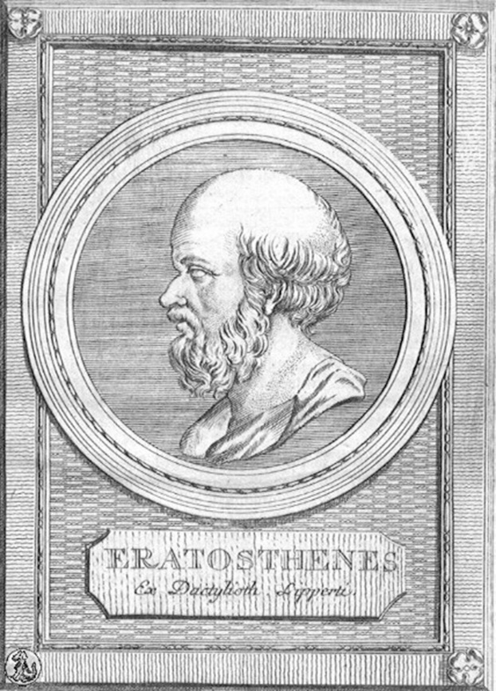
Aleksandrijska biblioteka
Eratosten je neko vrijeme bio predstojnik biblioteke u egipatskoj Aleksandriji.

Slide 12
Aleksandrijska biblioteka
U prošlosti stradala nekoliko puta
Velik broj svitaka potpuno uništen
Prestala postojati potkraj IV. stoljeća
2002. godine otvorena nova, modrena biblioteka

Slide 13
Aleksandrov grad u Egiptu
Važnost aleksandrijske luke i gradnja svjetionika
Svjetionik na otočiću Faru, najveća naseljiva građevina starog svijeta
U njemu boravili radnici i vojnici
Jedan od sedam čuda starog svijeta

Slide 14
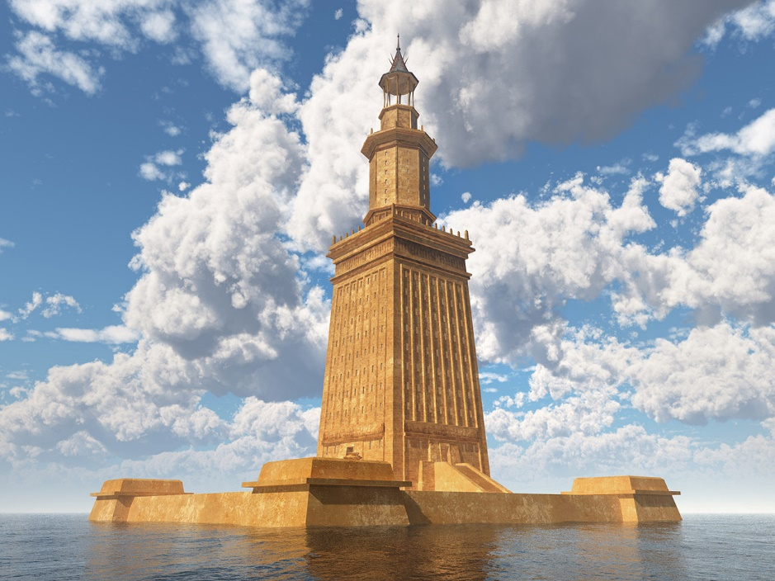
Svjetionik na Faru

Slide 15
Svjetionik na Faru
Početak gradnje III. stoljeće pr. Krista
Gradnja trajala oko 20 godina
Visok 124 metra na podnožju od 6 metara
Na vrhu kip visok 6 metara
Zrcalo za signalizaciju ispod kojeg je gorjela vatra
Notes:
Za kip se vjerovalo da predstavlja Posejdona, no danas su znanstvenici skloniji vjerovati da je posrijedi bio kip boga Zeusa.

Slide 16
Svjetionik na Faru
Zapise ostavili brojni pisci
Grčki geograf Strabon
Židovski pisac Josip Flavije
Srušen u potresu u prvoj polovici XIV. stoljeća
Notes:
Pisac Josip Flavije je izračunao da se svjetlost sa svjetionika vidjela na udaljenosti od oko 56 kilometara

Slide 17
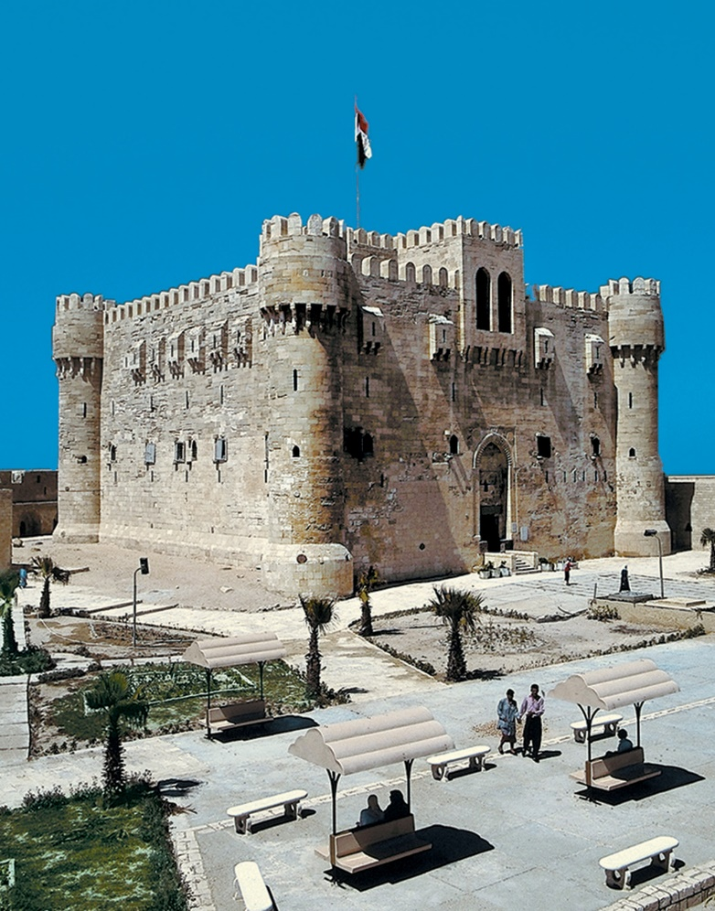
Svjetionik na Faru
Vjeruje se da je vojna utvrda Qait Bey izgrađena na mjestu na kojem je nekada stajao svjetionik i da je izgrađena od kamena iz ruševina svjetionika.

Slide 18
UPAMTIMO
Aleksandrija:
grad osnovao Aleksandar Veliki
središte helenističke kulture i znanosti
moderni i detaljno planirani grad
pravilne gradske ulice

Slide 19
UPAMTIMO
270. godine pr. Krista grad podijeljen na tri upravna područja
Rakotis, egipatska četvrt
Bruhij, kraljevska grčko-makedonska četvrt
Židovska četvrt

Slide 20
UPAMTIMO
Brojne građevine: hramovi, kazališta, onodobne tržnice
Muzej, sveučilište s najglasovitijim znanstvenicima tog vremena
U sklopu muzeja djelovale su: zvjezdarnica, botanički vrt i biblioteka
Biblioteka s pola milijuna svitaka
Prestala postojati u IV. stoljeću

Slide 21
UPAMTIMO
Svjetionik na Faru:
Najveća naseljiva građevina starog svijeta
Jedan od sedam čuda starog svijeta
Visok 124 metra na podnožju od 6 metara
Srušen u potresu u prvoj polovici XIV. stoljeća

